Slide 1
Μαθήματα σε Δημόσια ΙΕΚ
Χειρουργική Ι, ΙΙ
Χειρουργικές παθήσεις στομάχου και δωδεκαδάκτυλου

Slide 2
Ανατομία στομάχου (1 από 3)
Ινομυώδης σάκος κάτω από τον αριστερό θόλο του διαφράγματος προς το επιγάστριο.
Χωρίζεται από τον οισοφάγο με το καρδιακό στόμιο.
Διαιρείται σε δύο κύρια μέρη:
  Τον ιδίως στόμαχο,
    Θόλο και
    Το σώμα του στομάχου.
  Τον πυλωρικό στόμαχο.
    Πυλωρικό άντρο και
    Πυλωρικό σωλήνα.

Slide 3
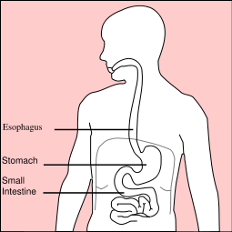
Ανατομία στομάχου (2 από 3)
“Stomach diagram”, από Liftarn διαθέσιμο ως κοινό κτήμα.

Slide 4
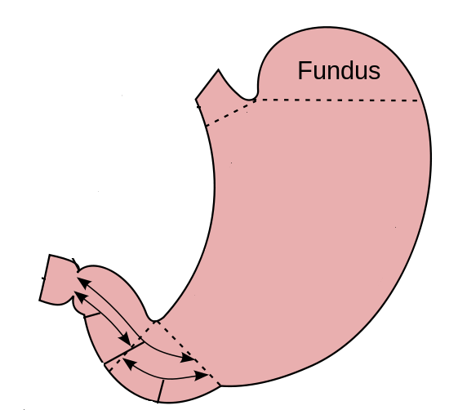
Ανατομία στομάχου (3 από 3)
Εμφανίζει δύο επιφάνειες,
  την πρόσθια και την οπίσθια,
Και δύο τόξα,
  το έλασσον και το μείζων.
Οισοφάγος
θόλος
Καρδιακό στόμιο
Cardia
Πυλωρικός σφιγκτήρας
Δωδεκαδάκτυλο
Σώμα
Πυλωρός
Παράγωγο έργο του “Stomach-ca”, από SMP διαθέσιμο ως κοινό κτήμα

Slide 5
Τοίχωμα του στομάχου (1 από 2)
Αποτελείται από τέσσερις χιτώνες (έξω προς τα μέσα) οι οποίοι είναι:
  Ο ορογόνος χιτώνας,
  Ο μυϊκός, ο οποίος διακρίνεται σε τρεις στιβάδες,
  Την έξω επιμήκη, την μέση κυκλοτερή και την έσω λοξή, (μόνο στο σώμα και την καρδιά του στομάχου),
  Ο υποβλεννογόνιος (αιμοφόρα και λεμφοφόρα αγγεία),
  Ο βλεννογόνος.

Slide 6
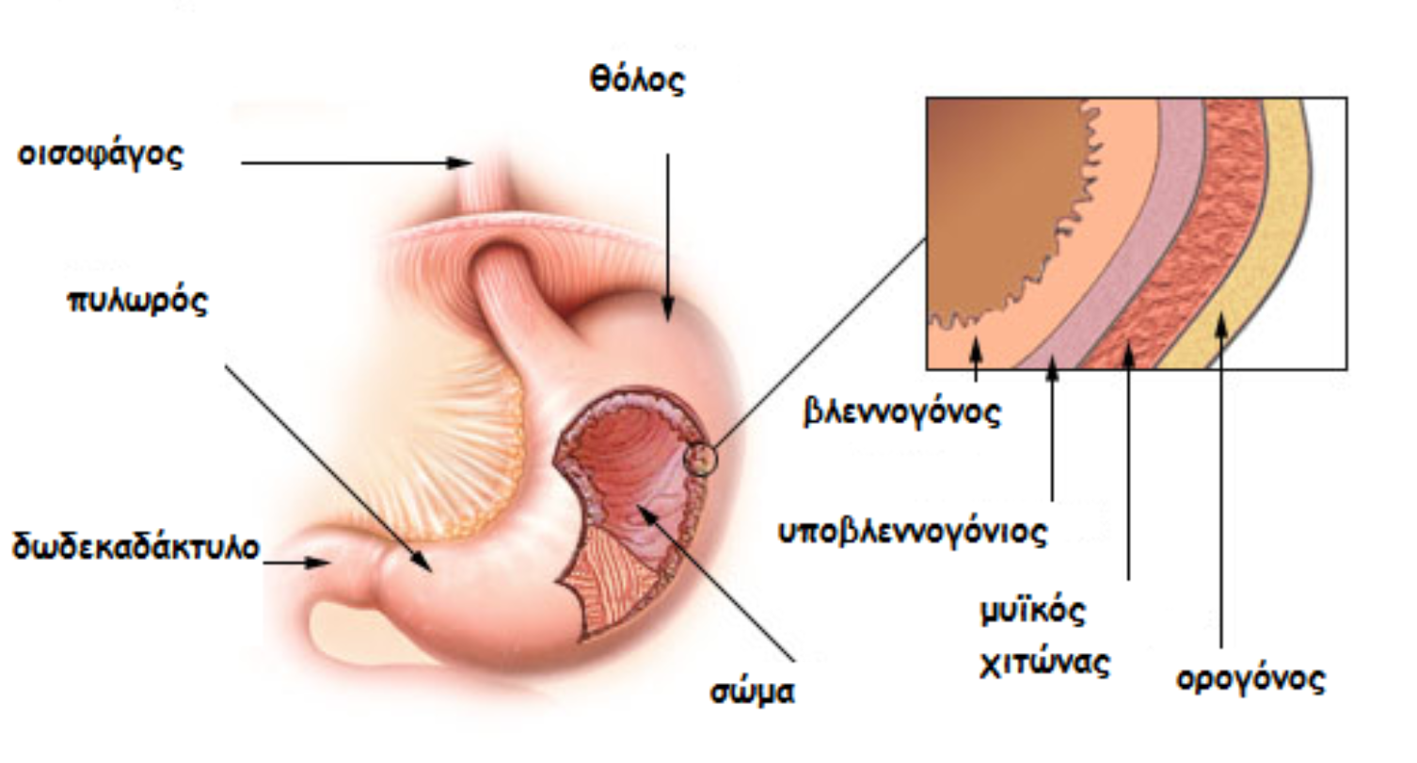
Τοίχωμα του στομάχου (2 από 2)
“Illu stomach2”, από Arcadian διαθέσιμο ως κοινό κτήμα

Slide 7
Βλεννογόνος στομάχου
Αποτελείται από κυλινδρικό επιθήλιο, χόριο και αδένες.
Οι αδένες διακρίνονται σε:
  Καρδιακούς,
  Ιδίως γαστρικούς και
  Πυλωρικούς.
Τα κύτταρα του στομάχου διακρίνονται σε βλεννώδη (βλέννα),
Τοιχωματικά ή οξυπαράγωγα (HCl) και
Θεμέλια κύτταρα (πεψινογόνο).

Slide 8
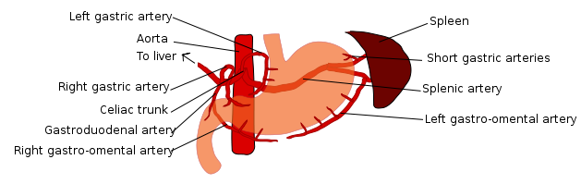
Αιμάτωση στομάχου

Slide 9
Φυσιολογία στομάχου
Προσωρινή παραμονή της τροφής,
Συνεχής ανάδευση και ανάμειξη της τροφής με το γαστρικό υγρό και
Σταδιακή προώθηση προς το δωδεκαδάκτυλο,
Μετατροπή του Fe⁺⁺⁺ σε Fe⁺⁺ για καλύτερη απορρόφηση.
Σύσταση Γαστρικού Υγρού
HCl , βλέννα, ενδογενής παράγοντας και πεπτικά ένζυμα όπως η πεψίνη.

Slide 10
HCl
Το HCl έχει pH 0,9-1,5 αλλά λόγω της ανάμειξης του με την τροφή ανέρχεται σε pH 2-4.
Σκοπός του είναι:
  η καταστροφή μικροοργανισμών και
  η ενεργοποίηση πρωτεολυτικών ενζύμων όπως η πεψίνη.

Slide 11
Πεψίνη
Tο κυριότερο πεπτικό ένζυμο του στομάχου (μέγιστη δραστηριότητα σε pH 2-3, αδρανοποιείται σε pH >5,0).
Έργο της πεψίνης είναι να διασπά το κολλαγόνο, (συστατικό του διάμεσου συνδετικού ιστού του κρέατος), το οποίο ελάχιστα επηρεάζεται από άλλα ένζυμα αλλά αποτελεί σημαντικό στοιχείο για την πέψη

Slide 12
Ενδογενής παράγοντας
Εκκρίνεται από κύτταρα του γαστρικού βλεννογόνου,
Συνδέεται με την βιταμίνη Β12 προκειμένου να απορροφηθεί στον ειλεό,
Έλλειψη του ενδογενή παράγοντα προκαλεί κακοήθη αναιμία.

Slide 13
Ανατομία δωδεκαδάκτυλου (1 από 2)
Έχει σχήμα αγκύλης,
Σχεδόν οπισθοπεριτοναϊκό όργανο,
Υποδιαιρείται σε τέσσερις μοίρες:
  1η μοίρα ή βολβό (ενδοπεριτοναϊκά),
  2η ή κατιούσα μοίρα στην οποία εκβάλει ο χοληδόχος και ο παγκρεατικός πόρος,
  3η μοίρα ή αορτική και
  4η μοίρα ή ανιούσα η οποία καταλήγει στην νηστιδοδωδεκαδακτυλική καμπή με την οποία επανέρχεται στην περιτοναϊκή κοιλότητα.

Slide 14
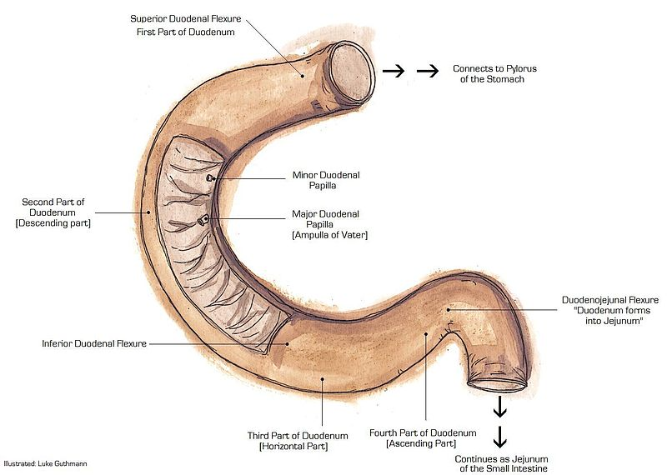
Ανατομία δωδεκαδάκτυλου (2 από 2)
1^{η} μοίρα
2^{η} μοίρα
Φύμα του Vater
3^{η} μοίρα
4^{η} μοίρα
“Duodenumanatomy”, από Lukesanatomy διαθέσιμο με άδεια CC BY-SA 3.0.

Slide 15
Φυσιολογία δωδεκαδάκτυλου
Πέψη των τροφών,
Κατά την είσοδο της στο δωδεκαδάκτυλο,
η τροφή, έρχεται σε επαφή με τη χολή , το εντερικό υγρό και το παγκρεατικό υγρό, το οποίο περιέχει ένζυμα ικανά να διασπάσουν και τις τρεις ομάδες των θρεπτικών ουσιών.

Slide 16
Παθήσεις στομάχου
Πεπτικό έλκος,
Νεοπλάσματα του στομάχου,
  Καλοήθη,
    Πολύποδες, λειομυώματα, λιπώματα.
  Κακοήθη,
    Καρκίνος του στομάχου,
    Πρώϊμος γαστρικός καρκίνος,
    Λέμφωμα, λειομυοσάρκωμα,
  Σύνδρομο Zollinger-Elisson.
Οξεία διαβρωτική γαστρίτιδα.

Slide 17
Πεπτικό έλκος
Δωδεκαδακτυλικό Έλκος
Συχνότερο σε:
Νεαρή ηλικία,
Άνδρες,
Εντόπιση: βολβός 12δακτύλου.
Αίτια:
Ελικοβακτηρίδιο πυλωρού,
Μη στεροειδή αντιφλεγμονώδη,
Υπερέκκριση HCl.
Γαστρικό έλκος
Συχνότερο σε:
Μεγάλη ηλικία,
Εντόπιση: συχνότερα στο ελάσσον τόξο.
Αίτια:
Ελικοβακτηρίδιο πυλωρού,
Μη στεροειδή αντιφλεγμονώδη,
Υπερέκκριση HCl.

Slide 18
Κλινική εικόνα
Γαστρικό έλκος
Οξύς πόνος στο επιγάστριο με χαρακτήρα καύσους,
Εμφανίζεται μετά από την λήψη τροφής (30΄),
Συνυπάρχουν έμετος, ανορεξία, απώλεια βάρους.
Δωδεκαδακτυλικό Έλκος
Οξύς πόνος στο επιγάστριο με χαρακτήρα καύσους,
Εκδηλώνεται όταν το στομάχι είναι κενό (Άλγος πείνας),
Υποχωρεί με την λήψη τροφής,
Συνυπάρχουν ναυτία και έμετος,
Ευαισθησία στο επιγάστριο.

Slide 19
Διάγνωση πεπτικού έλκους (1 από 2)
Ιστορικό,
Φυσική εξέταση,
Εξετάσεις,
  Ενδοσκόπηση,
    Λήψη γαστρικού υγρού, βιοψία.
  Βαριούχο γεύμα.

Slide 20
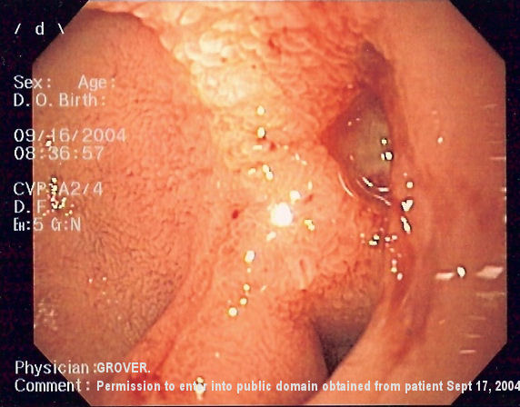
Διάγνωση πεπτικού έλκους (2 από 2)
Ενδοσκοπική εικόνα δωδεκαδακτυλικού έλκους.
“DU 2”, από BonifaceFR διαθέσιμο με άδεια CC BY-SA 3.0

Slide 21
Θεραπεία πεπτικού έλκους
Συντηρητική,
  Φαρμακευτική,
    Αναστολείς της αντλίας πρωτονίων, αναστολείς Η2 υποδοχέων,
    Αντιβίωση (στο ελικοβακτηρίδιο του πυλωρού),
    Αντιόξινα.
  Δίαιτα.
Χειρουργική,
  Αποτυχία συντηρητικής θεραπείας,
  Επιπλοκές.

Slide 22
Επιπλοκές πεπτικού έλκους
Αιμορραγία,
Διάτρηση,
Πυλωρική στένωση.

Slide 23
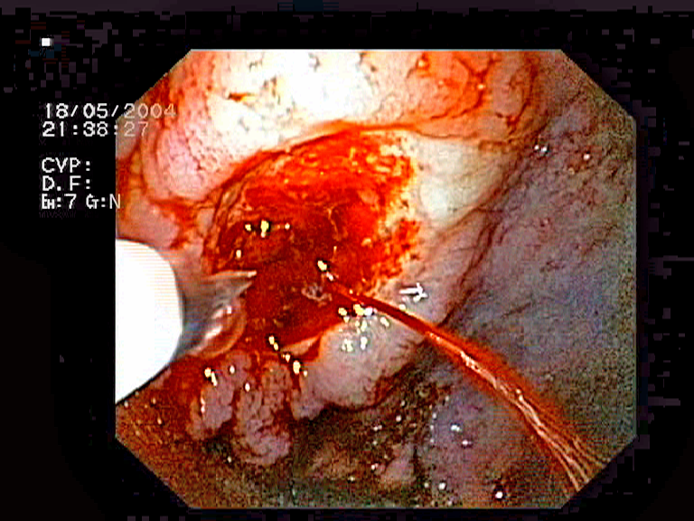
Αιμορραγία πεπτικού έλκους
Ενδοσκοπική εικόνα αιμορραγίας γαστρικού έλκους.
“Bleeding gastric ulcer”, από Jeremias διαθέσιμο με άδεια CC BY-SA 3.0

Slide 24
Νοσηλευτικές διαγνώσεις
Πόνος στο επιγάστριο που σχετίζεται με την διάβρωση του βλεννογόνου,
Διαταραχή της θρέψης που σχετίζεται με την μειωμένη λήψη τροφής (ανορεξία, εμέτους),
Αφυδάτωση και ηλεκτρολυτικές διαταραχές που σχετίζονται με τους εμετούς,
Διαταραχή του ύπνου που σχετίζεται με τον πόνο,
Αυξημένος κίνδυνος επιπλοκών.

Slide 25
Καρκίνος στομάχου
Αδενοκαρκίνωμα,
  10% των θανάτων,
  95% των κακοηθών όγκων του στομάχου.
Ιαπωνία,
Άνδρες,
Μέση και μεγάλη ηλικία (50-70),
Άγνωστη αιτιολογία,
Ενοχοποιητικοί παράγοντες.

Slide 26
Παράγοντες κινδύνου για καρκίνο στομάχου
Περιβαλλοντικοί (ψευδάργυρος και χαλκός),
Διαιτητικοί (άμυλο, κρέας, παστά, καπνιστά (νιτροζαμίνες),
Γενετικοί (ομάδα Α),
Ελικοβακτηρίδιο του πυλωρού,
Κακοήθης αναιμία.

Slide 27
Κλινική εικόνα
(Καρκίνος στομάχου)
Αίσθημα επιγαστρικού βάρους,
Ανορεξία, αποστροφή για κάποιες τροφές (κρέας),
Εμετός,
Αιμορραγία (σπάνια),
Αναιμία,
Απώλεια βάρους.

Slide 28
Σταδιοποίηση
Κατά TNM
T (Tumor) Όγκος,
N (Nodes) Λεμφαδένες,
M (Metastasis) Μεταστάσεις.
T | N | M
Tis (στο βλεννογόνο) | Ν0 | Μ0
T1 (βλεννο – υποβλεννογόνιο) | Όχι διηθημένους λεμφαδένες | χωρίς μεταστάσεις
T2 (μυϊκό χιτώνα) | Ν1 λεμφαδένες | Μ1
T3 (ορογόνο χιτώνα) | <3 εκ από την πρωτοπαθή εστία | με μεταστάσεις
T4 (γειτονικά όργανα) | Ν2 >3 εκ από την πρωτοπαθή εστία

Slide 29
Διάγνωση καρκίνου στομάχου (1 από 2)
Ιστορικό,
Φυσική εξέταση,
Εξετάσεις.
  Γαστροσκόπηση και βιοψία,
  Αξονική τομογραφία (μεταστάσεις).

Slide 30
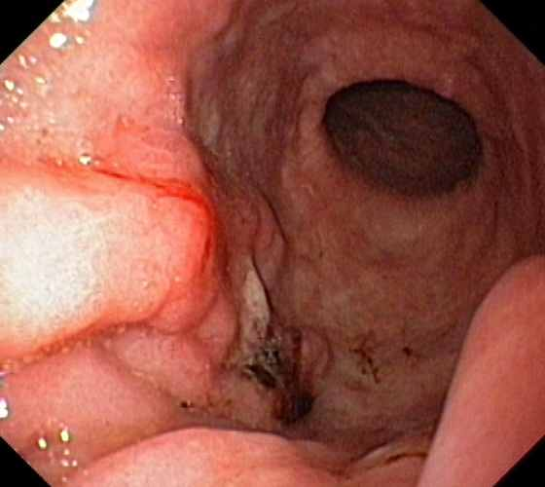
Διάγνωση καρκίνου στομάχου (2 από 2)
“Stomach-Cancer”, από Beet012 διαθέσιμο με άδεια CC BY-SA 3.0

Slide 31
Θεραπεία καρκίνου στομάχου
Εξαρτάται από τον τύπο, την θέση και την βαρύτητα (σταδιοποίηση) της νόσου και είναι:
  Χειρουργική,
    Γαστρεκτομή.
  Χημειοθεραπεία,
  Ακτινοθεραπεία.

Slide 32
Πρόγνωση
Εξαρτάται από:
Τον ιστολογικό τύπο,
  Επιφανειακός και Εκβλαστικός (καλύτερη πρόγνωση),
  Ελκωτικός και Σκίρος, διηθητικός (χειρότερη πρόγνωση).
Την ύπαρξη ή όχι μεταστάσεων.

Slide 33
Γαστρεκτομή
Αφαίρεση του στομάχου
  Μερική (υφολική) γαστρεκτομή,
  Ολική γαστρεκτομή.

Slide 34
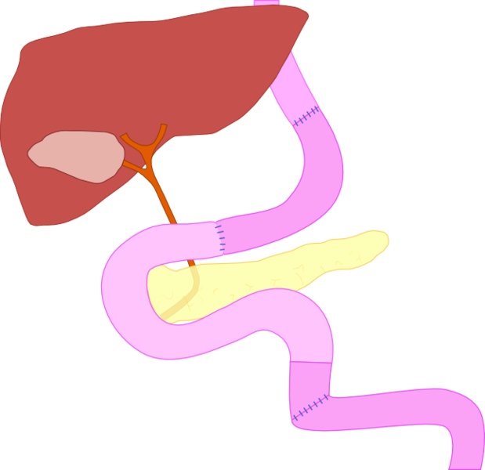
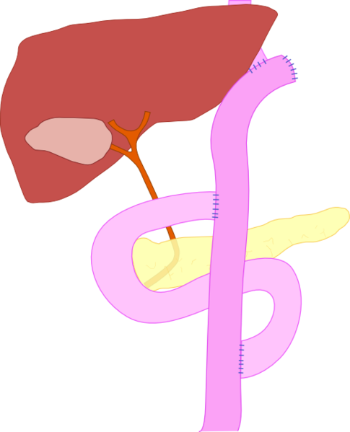
Ολική γαστρεκτομή
“Total gastrectomy with Jejunal interposition”, από Ignis διαθέσιμο με άδεια CC BY-SA 3.0
“Total gastrectomy with Double tract”, από Ignis διαθέσιμο με άδεια CC BY-SA 3.0

Slide 35
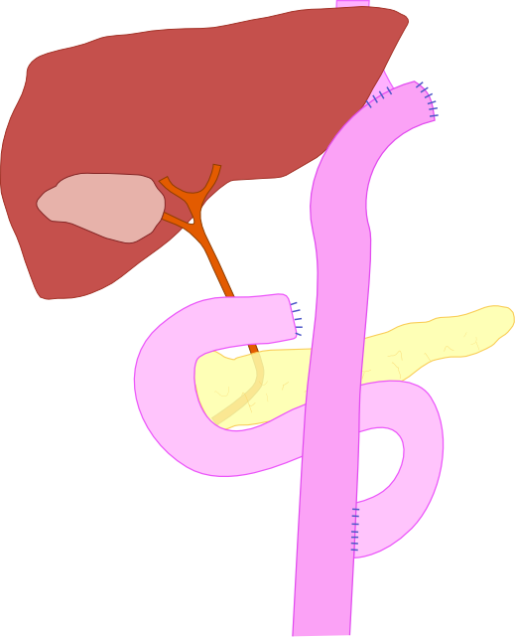
ROYX-EN-Y
Oesophagus
Liver
Small bowel, reconnected to oesophagus
Gall bladder
Far end of duodenum reconnected to small bowel
“Total gastrectomy with Roux-en-Y”, από Ignis διαθέσιμο με άδεια CC BY-SA 3.0

Slide 36
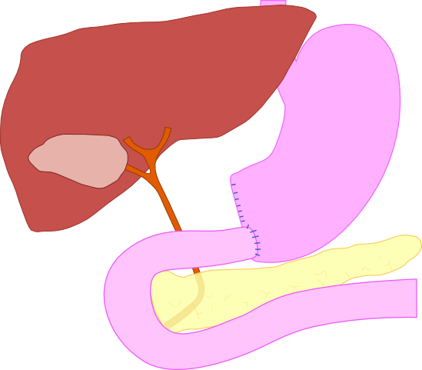
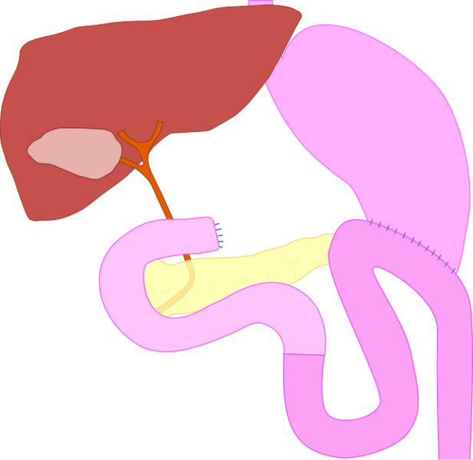
Μερική γαστρεκτομή
BILLROTH I
BILLROTH II
“Distal gastrectomy with Billroth 1”, από Ignis διαθέσιμο με άδεια CC BY-SA 3.0
“Distal gastrectomy with Billroth 2”, από Ignis διαθέσιμο με άδεια CC BY-SA 3.0

Slide 37
Επιπλοκές γαστρεκτομής
Άμεσες
Αιμορραγία,
Ρήξη αναστόμωσης και περιτονίτιδα,
(4η-8η μτχ ημέρα),
Λοίμωξη.
Απώτερες - όψιμες
Σύνδρομο Dumping,
Αναιμία,
Αδενοκαρκίνωμα του κολοβώματος.

Slide 38
Σύνδρομο Dumping
Αγγειοκινητική διαταραχή που οφείλεται σε ταχεία κένωση του στομάχου (σε υφολική γστρεκτομή) ή σε ταχεία δίοδο της τροφής (σε ολική γαστρεκτομή),
Ο υπέρτονος βλωμός προκαλεί μετακίνηση νερού από τον ενδαγγειακό χώρο στον αυλό του εντέρου με συνέπεια οξεία υποογκαιμία,
Η ταχεία δίοδος προκαλεί διάταση του εντέρου και αύξηση των περισταλτικών κινήσεων.

Slide 39
Κλινική εικόνα (Σύνδρομο Dumping)
Έναρξη 5-30΄ από την λήψη τροφής
Σχετιζόμενη με την μετακίνηση ύδατος
Ναυτία,
Ζάλη,
Ταχυκαρδία,
Εφίδρωση,
Λιποθυμία.
Σχετιζόμενη με την διάταση και την κινητικότητα του εντέρου
Επιγαστρικός πόνος και κωλικοειδή άλγη,
Ναυτία,
Έντονοι εντερικοί ήχοι (βορβορυγμοί),
Διάρροια.

Slide 40
Πρόληψη συνδρόμου Dumping
Μικρά και συχνά γεύματα,
Λήψη υγρών σε ξεχωριστούς χρόνους,
Πρωτεΐνες και λίπη έχουν αργή διάβαση του εντέρου και προτιμώνται,
Αποφεύγονται οι μεγάλες ποσότητες απλών υδατανθράκων γιατί απορροφούνται γρήγορα,
Μετά το γεύμα ο ασθενής να παραμένει σε θέση ημικαθιστική.

Slide 41
Νοσηλευτικές διαγνώσεις (1 από 2)
Πόνος εξαιτίας του χειρ τραύματος,
Διαταραχή της αιμάτωσης των ιστών που σχετίζεται με την διεγχειρητική απώλεια αίματος,
Διαταραχή στην ισορροπία υγρών – ηλεκτρολυτών,
Διαταραχή θρέψης,
Αυξημένος κίνδυνος εισρόφησης.

Slide 42
Νοσηλευτικές διαγνώσεις (2 από 2)
Αυξημένος κίνδυνος επιπλοκών,
  Αιμορραγία,
  Περιτονίτιδα.
Ανησυχία,
  Διάταση κοιλίας,
  Ναυτία και εμετός.
Δυσανεξία στην κόπωση,
Διαταραχή της φυσιολογικής κινητικότητας,
Μειωμένη αυτοεξυπηρέτηση,
Έλλειμμα γνώσεων σχετικά με την διατροφή και την θεραπεία.

Slide 43
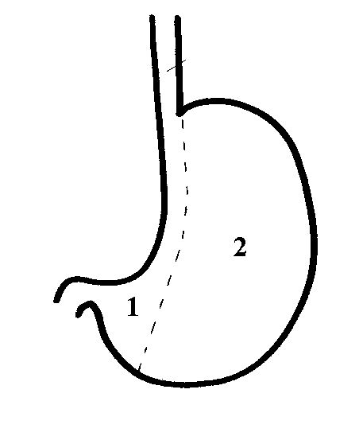
Γαστρεκτομή για αντιμετώπιση παχυσαρκίας
Gastric “sleeve”
Pylorus
Excised stomach

Slide 44




Ανοικτά Ακαδημαϊκά Μαθήματα στο ΤΕΙ Αθήνας
Ενότητα 9: Χειρουργικές παθήσεις στομάχου και δωδεκαδάκτυλου
Αντωνία Καλογιάννη, Καθηγήτρια Εφαρμογών
Τμήμα Νοσηλευτικής
Το περιεχόμενο του μαθήματος διατίθεται με άδεια Creative Commons εκτός και αν αναφέρεται διαφορετικά | Το έργο υλοποιείται στο πλαίσιο του Επιχειρησιακού Προγράμματος «Εκπαίδευση και Δια Βίου Μάθηση» και συγχρηματοδοτείται από την Ευρωπαϊκή Ένωση (Ευρωπαϊκό Κοινωνικό Ταμείο) και από εθνικούς πόρους.

Slide 45
Σημείωμα Αναφοράς
Copyright Τεχνολογικό Εκπαιδευτικό Ίδρυμα Αθήνας, Αντωνία Καλογιάννη 2014. Αντωνία Καλογιάννη. «Χειρουργική Νοσηλευτική Ι (Θ). Ενότητα 9: Χειρουργικές παθήσεις στομάχου και δωδεκαδάκτυλου». Έκδοση: 1.0. Αθήνα 2014. Διαθέσιμο από τη δικτυακή διεύθυνση: ocp.teiath.gr.

Slide 46
Σημείωμα Αδειοδότησης
Το παρόν υλικό διατίθεται με τους όρους της άδειας χρήσης Creative Commons Αναφορά, Μη Εμπορική Χρήση Παρόμοια Διανομή 4.0 [1] ή μεταγενέστερη, Διεθνής Έκδοση. Εξαιρούνται τα αυτοτελή έργα τρίτων π.χ. φωτογραφίες, διαγράμματα κ.λ.π., τα οποία εμπεριέχονται σε αυτό. Οι όροι χρήσης των έργων τρίτων επεξηγούνται στη διαφάνεια «Επεξήγηση όρων χρήσης έργων τρίτων».
Τα έργα για τα οποία έχει ζητηθεί άδεια αναφέρονται στο «Σημείωμα Χρήσης Έργων Τρίτων».
[1] http://creativecommons.org/licenses/by-nc-sa/4.0/
Ως Μη Εμπορική ορίζεται η χρήση:
που δεν περιλαμβάνει άμεσο ή έμμεσο οικονομικό όφελος από την χρήση του έργου, για το διανομέα του έργου και αδειοδόχο
που δεν περιλαμβάνει οικονομική συναλλαγή ως προϋπόθεση για τη χρήση ή πρόσβαση στο έργο
που δεν προσπορίζει στο διανομέα του έργου και αδειοδόχο έμμεσο οικονομικό όφελος (π.χ. διαφημίσεις) από την προβολή του έργου σε διαδικτυακό τόπο
Ο δικαιούχος μπορεί να παρέχει στον αδειοδόχο ξεχωριστή άδεια να χρησιμοποιεί το έργο για εμπορική χρήση, εφόσον αυτό του ζητηθεί.

Slide 47
Επεξήγηση όρων χρήσης έργων τρίτων
©
Δεν επιτρέπεται η επαναχρησιμοποίηση του έργου, παρά μόνο εάν ζητηθεί εκ νέου άδεια από το δημιουργό.
διαθέσιμο με άδεια CC-BY
Επιτρέπεται η επαναχρησιμοποίηση του έργου και η δημιουργία παραγώγων αυτού με απλή αναφορά του δημιουργού.
διαθέσιμο με άδεια CC-BY-SA
Επιτρέπεται η επαναχρησιμοποίηση του έργου με αναφορά του δημιουργού, και διάθεση του έργου ή του παράγωγου αυτού με την ίδια άδεια.
διαθέσιμο με άδεια CC-BY-ND
Επιτρέπεται η επαναχρησιμοποίηση του έργου με αναφορά του δημιουργού.
Δεν επιτρέπεται η δημιουργία παραγώγων του έργου.
διαθέσιμο με άδεια CC-BY-NC
Επιτρέπεται η επαναχρησιμοποίηση του έργου με αναφορά του δημιουργού.
Δεν επιτρέπεται η εμπορική χρήση του έργου.
διαθέσιμο με άδεια CC-BY-NC-SA
Επιτρέπεται η επαναχρησιμοποίηση του έργου με αναφορά του δημιουργού
και διάθεση του έργου ή του παράγωγου αυτού με την ίδια άδεια.
Δεν επιτρέπεται η εμπορική χρήση του έργου.
διαθέσιμο με άδεια CC-BY-NC-ND
Επιτρέπεται η επαναχρησιμοποίηση του έργου με αναφορά του δημιουργού.
Δεν επιτρέπεται η εμπορική χρήση του έργου και η δημιουργία παραγώγων του.
διαθέσιμο με άδεια
CC0 Public Domain
Επιτρέπεται η επαναχρησιμοποίηση του έργου, η δημιουργία παραγώγων αυτού και η εμπορική του χρήση, χωρίς αναφορά του δημιουργού.
διαθέσιμο ως κοινό κτήμα
Επιτρέπεται η επαναχρησιμοποίηση του έργου, η δημιουργία παραγώγων αυτού και η εμπορική του χρήση, χωρίς αναφορά του δημιουργού.
χωρίς σήμανση
Συνήθως δεν επιτρέπεται η επαναχρησιμοποίηση του έργου.

Slide 48
Διατήρηση Σημειωμάτων
Οποιαδήποτε αναπαραγωγή ή διασκευή του υλικού θα πρέπει να συμπεριλαμβάνει:
  το Σημείωμα Αναφοράς
  το Σημείωμα Αδειοδότησης
  τη δήλωση Διατήρησης Σημειωμάτων
  το Σημείωμα Χρήσης Έργων Τρίτων (εφόσον υπάρχει)
μαζί με τους συνοδευόμενους υπερσυνδέσμους.

Slide 49

Χρηματοδότηση
Το παρόν εκπαιδευτικό υλικό έχει αναπτυχθεί στo πλαίσιo του εκπαιδευτικού έργου του διδάσκοντα.
Το έργο «Ανοικτά Ακαδημαϊκά Μαθήματα στο ΤΕΙ Αθηνών» έχει χρηματοδοτήσει μόνο την αναδιαμόρφωση του εκπαιδευτικού υλικού.
Το έργο υλοποιείται στο πλαίσιο του Επιχειρησιακού Προγράμματος «Εκπαίδευση και Δια Βίου Μάθηση» και συγχρηματοδοτείται από την Ευρωπαϊκή Ένωση (Ευρωπαϊκό Κοινωνικό Ταμείο) και από εθνικούς πόρους.

